Slide 1


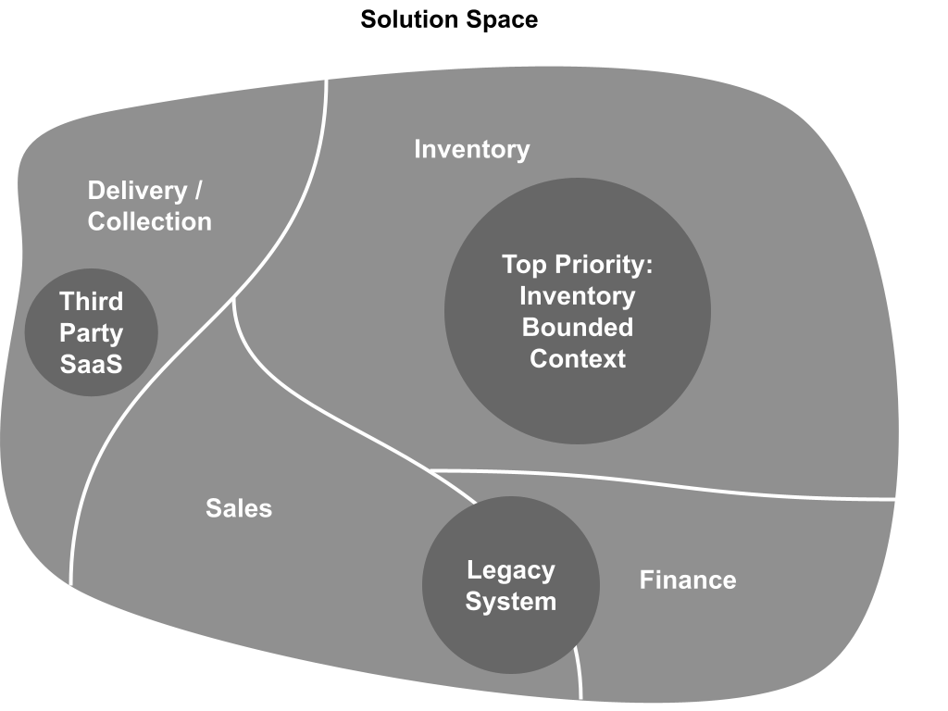
Cloud-native
Unit:
Domain Driven Design
(6) Taktisches Design (Fallstudie)
Context Mapping für einen Uptime Service

Slide 2


Urheberrechtshinweise
Diese Folien werden zum Zwecke einer praktikablen und pragmatischen Nutzbarkeit im Rahmen der CC0 1.0 Lizenz bereitgestellt.
Sie dürfen die Inhalte also kopieren, verändern, verbreiten, mit eigenen Inhalten mixen, auch zu kommerziellen Zwecken, und ohne um weitere Erlaubnis bitten zu müssen.
Eine Nennung des Autors ist nicht erforderlich (aber natürlich gern gesehen, wenn problemlos möglich).
Diese Folien sind insb. für die Lehre an Hochschulen konzipiert und machen daher vom §51 UrhG (Zitate) Gebrauch.
Die CC0 Lizenz überträgt sich nicht auf zitierte Quellen. Hier sind bei der Nutzung natürlich die Bedingungen der entsprechenden Quellen zu beachten.
Die Quellenangaben finden sich auf den entsprechenden Folien.

Slide 3
Kapitel 14
Domain Driven Design
14.1 Fachlichkeit, Fachlichkeit, Fachlichkeit
14.2 Strategisches Design
Subdomänen
Ubiquitous Language
Bounded Context
Context Mapping
14.3 Taktisches Design
Oft genutzte Pattern für Geschäftslogik
(ETL, Active-Record, Domain Model, Event-Sourcing)
Oft genutzte Architektur-Pattern
(Layered Architecture, Ports & Adaptor, CQRS)
14.4 Zusammenfassung

Slide 4
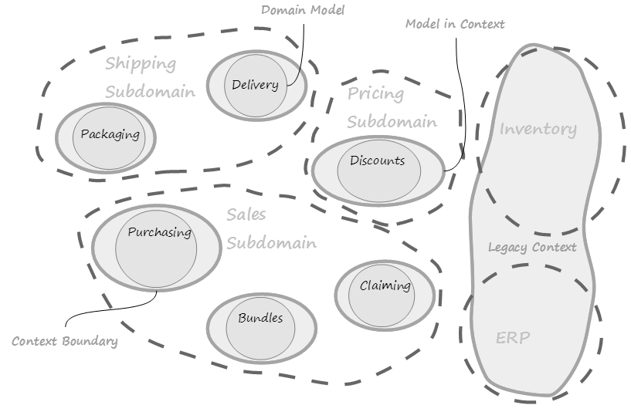
Inhalte
Domain Driven Design
  Was ist das?
  Effektives Software Design
  Strategisches Design
  Taktisches Design
Strategisches Design
  Subdomains
  Bounded Context + Ubiquitous Language
  Context Mapping
Taktisches Design
  Business Logic Pattern
  Architectural Pattern
  Fallstudie: Entwurf eines Uptime-Service

Slide 5
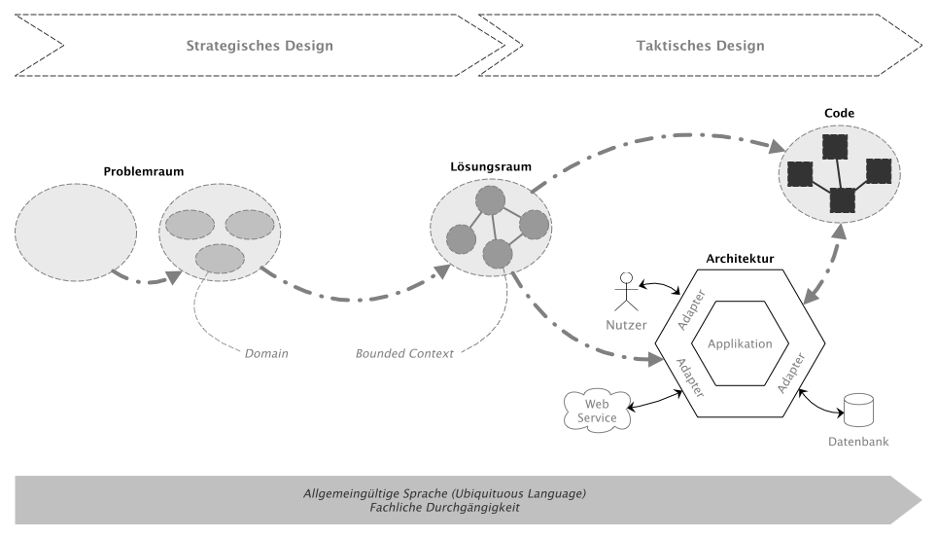
Domain Driven Design
Fachlichkeit als Treiber der Softwareentwicklung

Slide 6
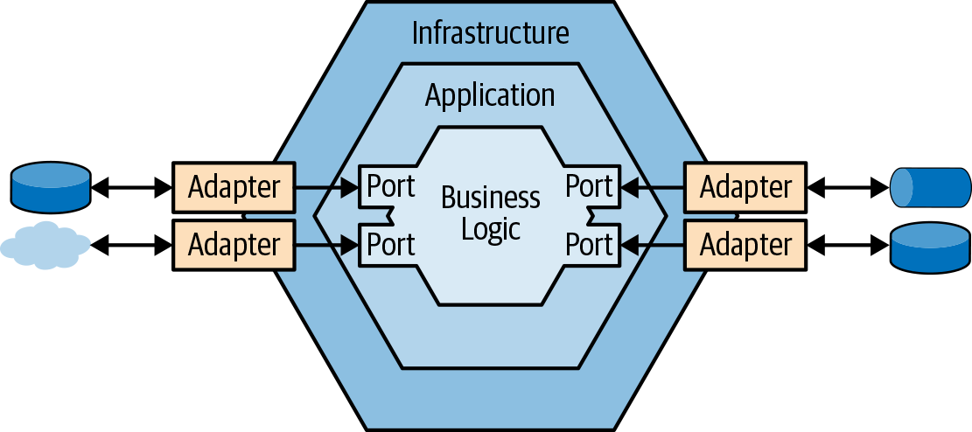
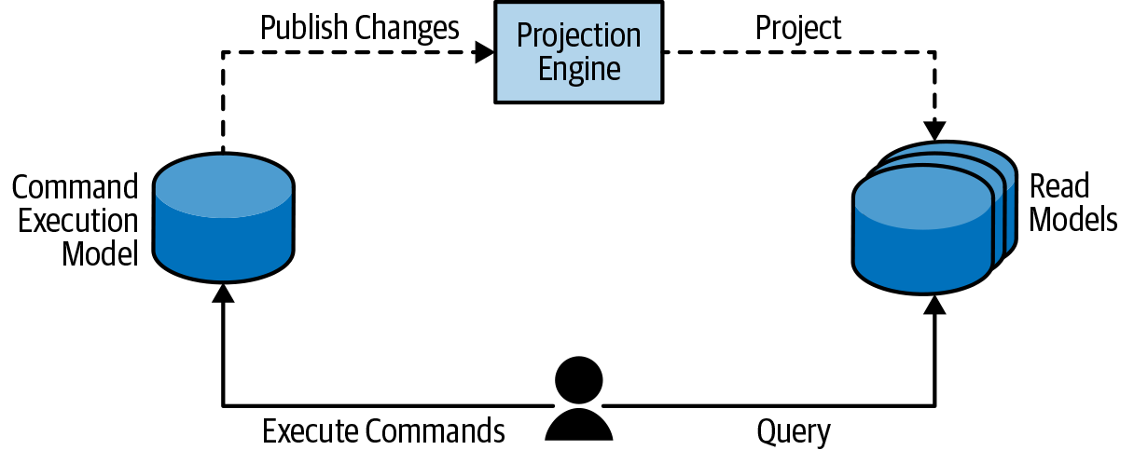
Architektur-Pattern
Am Beispiel eines Use Cases: Entwurf eines Cloud-nativen Uptime Services

Slide 7
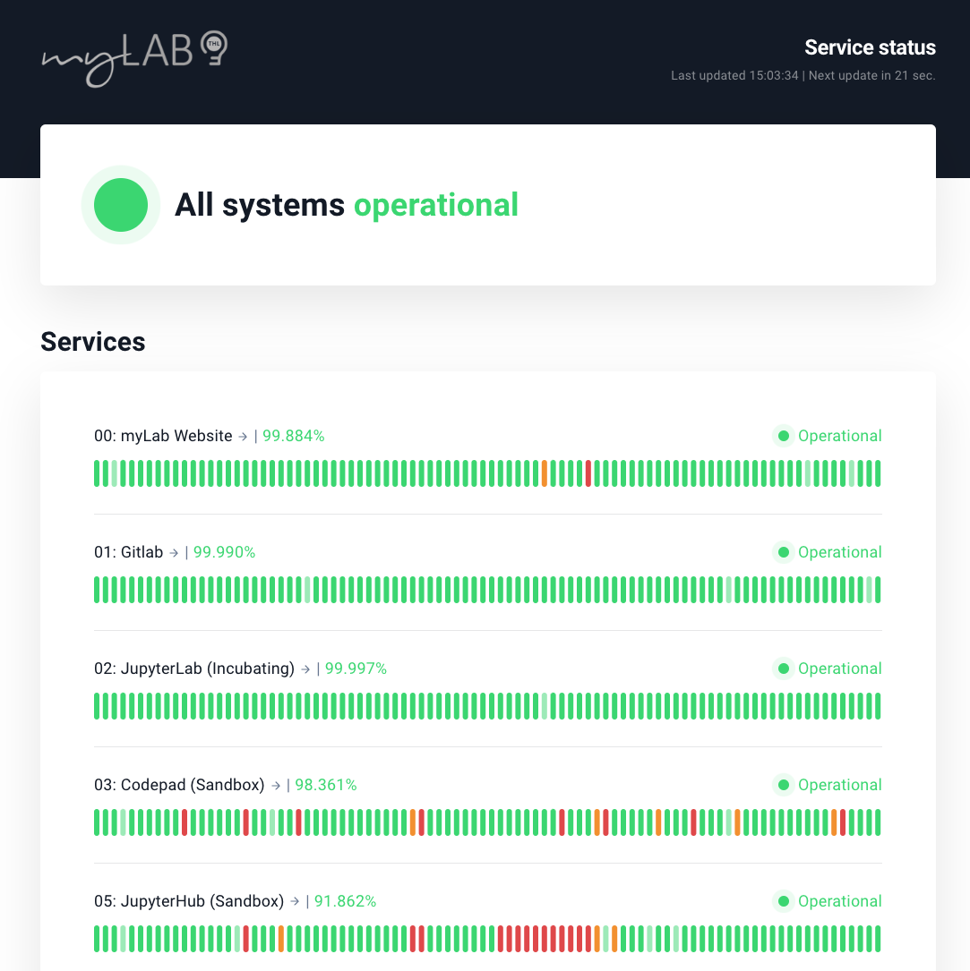
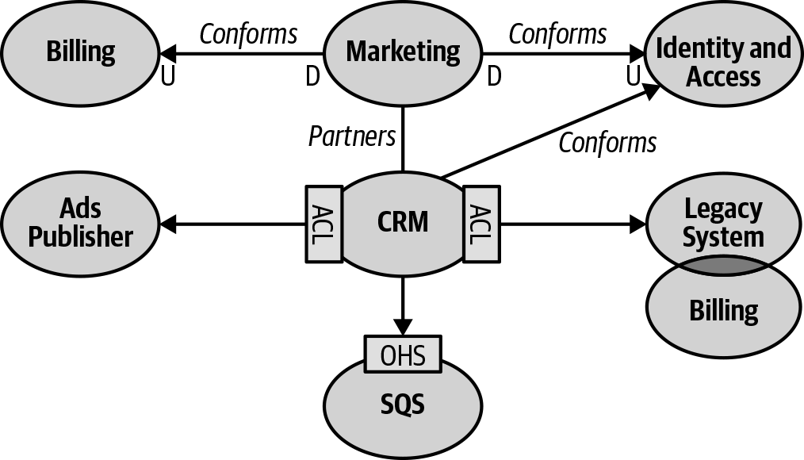
Aufgabe:
Entwickeln Sie eine Context-Map für einen Uptime-Service
Core, Supporting, Generic Subdomains entdecken
Bounded Contexts
in Subdomains definieren
Kooperationspattern
  Partner
  Shared Kernel
Customer-Supplier Pattern
  Konformist
  Anti Corruption Layer
  (ACL, auf Downstream-Seite)
  Open Host Service
  (OHS, auf Upstream-Seite)
Beispiel: https://uptime.com

Slide 8
Design-Vorschlag 1:
Frage: Welcher Service gehört in welche Domäne (Core, Supporting, Generic)?
Generic
Core
Supporting/Generic
Core/Supporting
Supporting

Slide 9

Schütze schwache Services
Frage: Welcher Service ist der schwächste Service?
„Schwach“
im Sinne
von Machtgefälle.
Hinweis:
Kooperationspfeile
zeigen vom Downstream- zum Upstream-Service
(D → U)

Slide 10
Design-Vorschlag 2:
Schützen von schwachen Services und klären von Beziehungen verbleibender Abhängigkeiten

Slide 11
Design-Vorschlag 3:
Zusammenfassen von eng zusammenhängenden Services (Wer sieht den Nachteil?)
Nachteil hier:
Metrics Service ist Stateful.
Und Stateful Services sollten klar isoliert sein.
Shared Kernel

Slide 12


Design-Vorschlag 4:
Andere Anbindung an Identity Service (und Zusammenfassung von Probing + Metrics)
Nachteil hier:
Wenn Gitlab-API sich ändert, müssen Sie sich anpassen!
Shared Kernel
Randnotiz:
Unser OAUTH-Experte hat leider gerade das Unternehmen verlassen und kann uns nicht mehr darauf hinweisen, dass GItlab auch das OAUTH-Protokoll beherrscht und wir gar nicht aus Spargründen auf unseren OHS Ansatz hätten verzichten müssen. Die Welt ist nicht perfekt.
Z.B. nicht über
OAUTH2 - Schnittstelle sondern Gitlab-API und Private User-Token

Slide 13


Design-Vorschlag 5:
Identity Service als Legacy Service handhaben
(und weitere Zusammenfassung von Uptime + Alerting)
Nachteil hier:
Alerting, Probing, und Metric sind jetzt nicht mehr gut individuell skalierbar.
Rechnen Sie daher mit Skalierbarkeits-problemen, wenn der Service intensiv genutzt werden sollte.
Z.B. „Treiber“- Konzept vorsehen.

Slide 14
OK
Es gibt wohl mehr als eine Lösung …

Slide 15




Tactical Design
Architecture Pattern (Wo anwenden?)
ggf. auch

Slide 16
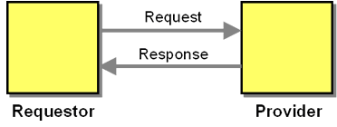
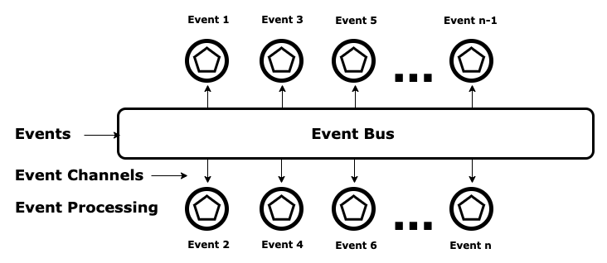
Tactical Design
Abschlussfrage (Wo Req/Resp, wo Messaging?)

Slide 17





Kontakt
Disclaimer
Nane Kratzke
+49 451 300-5549
nane.kratzke@th-luebeck.de
kratzke.mylab.th-luebeck.de

